Slide 1
PISANJE IZVJEŠTAJA INTERNE REVIZIJE: PRAVILA, SAVJETI I TEHNIKE
II dio

Slide 2
Savjeti i tehnike za pisanje izvještaja interne revizije, zasnovani na konkretnim primjerima
Mr.sc. Munevera Dedić
Sarajevo, 17.4.2024. godine

Slide 3
Sadržaj
  Područja koja treba razmotriti prije pisanja izvještaja
  5C okvir u pisanju izvještaja
  Strukturiranje revizorskog izvještaja
  Pisanje nalaza
  Davanje preporuka
  Savjeti za pisanje izvještaja

Slide 4


Šta je izvještaj interne revizije?
  Revizorski izvještaj je dokument pripremljen kao rezultat procesa interne revizije. Sadrži jasan pisani izraz značajnih nalaza i preporuka zasnovanih na pregledu politika, procesa, kontrola rizika i obrade transakcija.

Slide 5
Zašto je izvještaj važan?
  Predstavlja formalni, službeni stav o rezultatima revizorskog rada
  Jedini je direktni „proizvod“ interne revizije
  Daje osnov za mjerenje efektivnosti interne revizije
  Kroz revizorski izvještaj dolazi do izražaja prava, opipljiva dodana vrijednost funkcije interne revizije, što može podignuti ili srozati njenu reputaciju.

Slide 6
PODRUČJA KOJA TREBA RAZMOTRITI PRIJE PISANJA IZVJEŠTAJA
Izvještavanje je faza revizije u kojoj revizori razmatraju rezultate rada iz prethodnih faza i na osnovu prikupljenih dokaza pripremaju revizorski izvještaj.
Za izradu pouzdanog i dojmljivog revizorskog izvještaja, interna revizija prethodno mora odraditi kvalitetan terenski posao i prikupiti odgovarajuće dokaze. Ne može se izraditi dobar izvještaj bez dobrog terenskog rada.
Redovna komunikacija sa kolegama i revidiranim subjektima tokom kompletnog revizorskog angažmana olakšaće sastavljanje koherentnog, relevantnog revizorskog izvještaja.

Slide 7
PODRUČJA KOJA TREBA RAZMOTRITI PRIJE PISANJA IZVJEŠTAJA
Izrada kvalitetnog revizorskog izvještaja težak je zadatak. Stoga je prije započinjanja pisanja izvještaja korisno razmotriti sljedeća područja:
  Koja je svrha i cilj izvještaja?
  Ko će čitati izvještaj?
  Kako započeti?
  Kako strukturirati izvještaj?
  Izgled izvještaja?

Slide 8
Koja je svrha i cilj izvještaja?
  Izvještaj predstavlja komunikacijski alat koji daje rukovodstvu informacije o nalazima revizorskog pregleda, mišljenju o statusu revidiranog područja i preporuke za unapređenje.
  Treba zainteresovati čitaoce da pročitaju izvještaj i motivisati ih da poduzmu preporučene radnje.

Slide 9
Ko će čitati izvještaj?
  Čitaoci mogu biti direktor, rukovodioci, odbor za reviziju i ostali zaposleni, s tim da izvještaj ima veću cirkulaciju na višim nivoima rukovođenja.
Većina čitalaca je zauzeta redovnim poslom i opterećena s više zadataka, tako da imate samo nekoliko minuta da napravite utisak svojim izvještajem i zadržite pažnju čitaoca. Pažnja ljudi je rijetko duža od toga.
Treba se odmaknuti od konteksta i materijala u koji ste bili uronjeni tokom revizijskog angažmana. Od cjelokupnog posla obavljenog tokom revizijskog angažmana, samo mali dio treba ući u izvještaj. Što je revizorski angažman duži, obim širi ili složeniji ili što su nalazi brojniji - to je teže.
Uključivanje samo onoga što je relevantno našim čitaocima, u što manje, najbolje odabranih riječi, prenosi najsnažniju poruku.
Treba imati na umu da korisnici izvještaja nisu profesionalni interni revizori, da njih ne zanimaju primijenjene tehnike i metode, detalji cjelokupnog procesa interne revizije i zbog toga izvještaj ne smije biti opterećen takvim pojedinostima.

Slide 10
Ko će čitati izvještaj?
  Analizirajte čitaoce:
    Ko će biti najvažniji čitalac izvještaja?
    Koliko znaju o predmetu revizije?
    Kako planiraju koristiti izvještaj?
    Koliko ih zanima izvještaj?
    Kakva će biti njihova reakcija na izvještaj?
  U svim fazama revizije, čak i u radnim dokumentima, pokušati pisati imajući na umu čitaoca, sažeto, fokusirano i precizno. Ovaj pristup se sviđa čitaocima i povećava naš autoritet.

Slide 11
Kako započeti?
  Većina revizora ne razmišlja o izvještaju dok ne završi svoj terenski rad i razgovor o nalazima s revidiranim subjektom. Ovo je pravo vrijeme da provjerimo da li možemo preći s detalja na naslove.
  Ako revizija obuhvata više od jednog poslovnog područja, ili daje mnogo nalaza, suočavamo se s velikim rizikom da od drveća nećemo vidjeti šumu.
  Izvještaj koji nabraja mnoga zapažanja, ali ih ne spaja u smislenu poruku, malo koristi čitaocu.
  Čitalac očekuje od revizije ne samo da analizira pojedinačne slučajeve neadekvatnih i neefikasnih kontrola, već da ih poveže sa širim organizacionim ciljevima.

Slide 12

Kako započeti?
  Teško je preći s terenskog rada na širu sliku. Spajanje mnoštva detalja zabilježenih u radnim dokumentima s definisanim ciljevima i obimom angažmana, kao i odgovarajućim zaključcima, preporukama i akcionim planovima, može izgledati gotovo nemoguće.
Stavljanje zajedno
dijelova ili
elemenata
tako da
formiraju cjelinu
Od detalja do veće slike

Slide 13
Kako započeti?
  Prvo moramo imati jasnu poruku i znati o čemu pišemo.
  Treba početi od sredine, odnosno od glavne ideje/pitanja.
  Započeti tako što će se pisati bilješke o svemu što nam padne na pamet – ne mora sve biti savršeno, nakon toga preurediti, izbaciti nepotrebne ideje, grupisati slične nalaze.
  Cilj je odvojiti bitno od nebitnog, razjasniti svoje ideje i sakupiti za njih vezane činjenice i nalaze.
  Odrediti koje će biti naše preporuke.
  Grupisati činjenice, nalaze i preporuke zajedno. Poredati ih tako da čine logičan obrazac.
  Tehnika koja nam može pomoći da lakše shvatimo odnose pojedinih dijelova ili elemenata je „mapa uma“.

Slide 14

Mapa uma
Mapa uma je dijagram koji se koristi za vizuelno organizovanje informacija.
Često se kreira oko jednog koncepta nacrtanog kao slika u sredini praznog papira postavljenog horizontalno, kojoj se dodaju povezani prikazi ideja kao što su slike, riječi i dijelovi riječi.
Glavne ideje se direktno vežu za centralni koncept, a ostale ideje se granaju iz njih.
Ne morate koristiti nikakvu posebnu metodu, oblike ili softver za mapiranje uma, samo skicirajte rukom ono što mislite da su glavna područja ili nalazi revizije, sa povezanim riječima ili frazama u blizini ili oko svakog pitanja.
Ovo pomaže da vizualizujemo veze između oblasti za koje smo ranije mislili da su odvojene ili da vidimo pravi obim nalaza.
Pomaže jasnom definisanju ključnih pojmova, odvajajući bitno od nebitnog, što je jako važno kada imamo mnoštvo nalaza.
Notes:
Na primjer, ako provodite reviziju u nekoliko poslovnih područja, mapiranje uma može vam pomoći da vidite veze između zasebnih nalaza u različitim područjima. Ili, ako mislite da imate mnogo nalaza niskog do srednjeg rizika, mapiranje rizika i temeljnih uzroka za svaki nalaz može vam pomoći da uočite zajedničke karakteristike. Ako mnogi od nalaza imaju isti osnovni uzrok, možda biste trebali preispitati koliko nalaza zaista imate!
Razgovaranje o rezultatima ove vježbe sa vašim kolegama iz interne revizije i sa revidiranim subjektom je od suštinskog značaja. Revidirani sbujekt treba da razumije zašto, na primer, nekoliko manjih zapažanja zaslužuju viši stepen rizika kada se posmatraju u širem kontekstu.
Sve je to dio komunikacije tijekom cijelog angažmana. Praćenje ovih principa smanjuje rizik od iznenađenja kada izdate nacrt izvještaja. Takođe vam pomaže da napravite konačni izvještaj koji pruža značajnu sigurnost organizaciji.

Slide 15
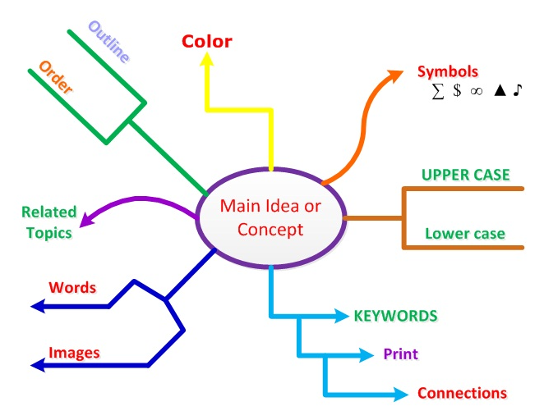
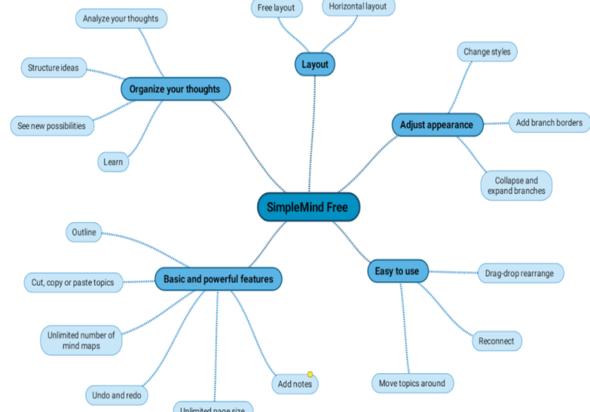
Mapa uma

Slide 16
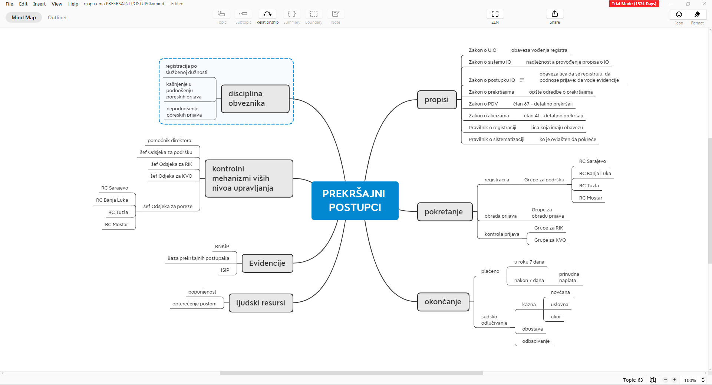
Notes:
XMind ZEN

Slide 17
Kako strukturirati izvještaj?
Čak i ako smo pisali „tijesno“ tokom svog terenskog rada i otvoreno komunicirali s revidiranim subjektima, revizorski izvještaj i dalje može biti zastrašujući.
Prenošenje „naslova“ i potkrepljivanje dokaza koncizno i sa samopouzdanjem zahtijeva vrijeme i trud.
Kao što mapiranje uma pomaže da organizujemo pojedinačne elemente nalaza u smislene naslove, linearni nacrti nam mogu pomoći da strukturiramo revizorski izvještaj.
Linearni nacrt je sličan mapi uma po tome što zahtijeva od nas da razdvojimo glavne tačke od dokaza.

Slide 18
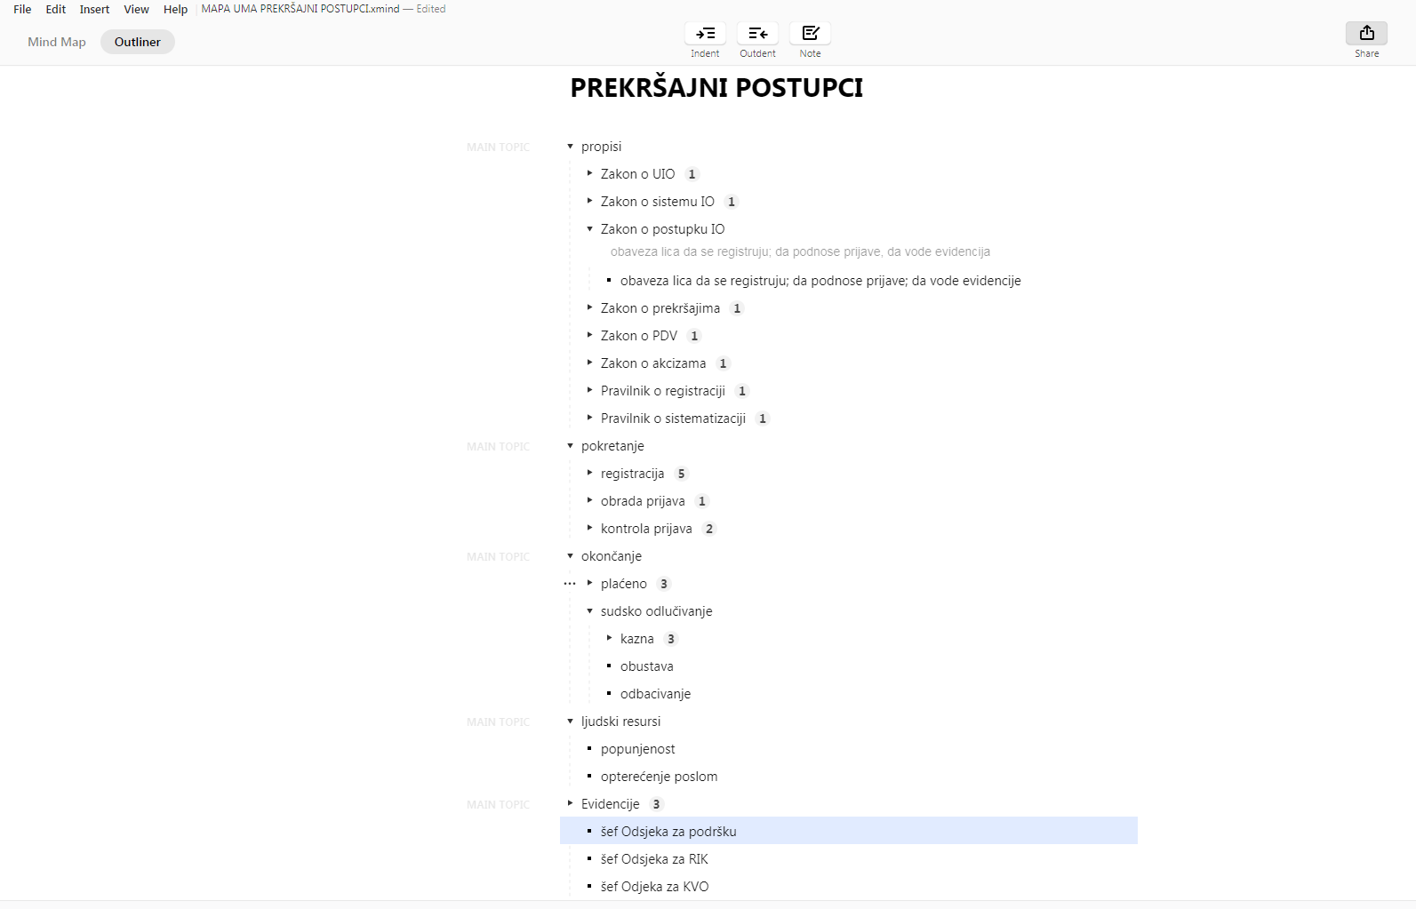

Slide 19
Izgled izvještaja
Izgled izvještaja, odnosno raspored naslova, poglavlja, potpoglavlja može popraviti ili pokvariti izvještaj.
Naslovi trebaju biti prikladni i logični, numerisani, da lijepo izgledaju na stranici. Sadržaj treba da odražava posao koji smo obavili, da bude logičan i da dobro teče.
Korištenje čitljivog fonta razumne veličine i korištenje dovoljno bijelog prostora čini razliku između izvještaja od kojih će čitaoci ustuknuti i izvještaja koji će ih privući.
Korištenje tabela, grafikona, pa čak i fotografija može pomoći da nalazi budu mnogo lakši za razumijevanje i vizualizaciju.
Podnaslovi, iako su korisni, mogu biti zbunjujući ako ih je previše.
Dobar izvještaj je kao internet stranica kojom se može upravljati – ako imate previše slojeva informacija ili natrpate svoj dokument sa previše grafikona i boja, izgubićete svoje čitaoce.

Slide 20
5 C OKVIR U PISANJU IZVJEŠTAJA
IIA preporučuje pridržavanje 5C okvira za objektivno izvještavanje koje obezbjeđuje da su naša zapažanja dobro utemeljena, odbranjiva i da pokreću smislene akcije:
  1. Kriterij (eng. Criteria)
  2. Stanje (eng. Conditions)
  3. Uzroci (eng. Cause)
  4. Posljedica (eng. Consequence)
  5. Korektivna radnja (eng. Corrective action)

Slide 21
Kriterij
ISPRAVNO, očekivano STANJE
Kriteriji su standardi, mjere koje se koriste u ocjeni ili provjeri
Za finansijsku reviziju i reviziju usklađenosti kriteriji su standardizovani, određeni zakonima i propisima za sve revizije.
Za reviziju učinka kriteriji su jedinstveni za svaku pojedinačnu reviziju i otvoreniji za mišljenja revizora

Slide 22
Stanje
TRENUTNO STANJE – činjenični dokazi utvrđeni tokom ispitivanja
Procjena stvarnog stanja u odnosu na revizorske kriterije
U slučajevima kada učinak ne ispunjava kriterij, potrebno je dodatno ispitivanje kako bi se dobilo uvjeravanje da su revizorski nalazi i zaključci značajni, pravični i dobro utemeljeni (da li je nedostatak izolovani slučaj ili predstavlja sistemski problem)
Opisati uočene okolnosti, uključujući relevantne detalje, podatke i dokaze. Stanje daje živopisnu sliku stvarne situacije i omogućava čitaocima da prate naš misaoni proces.
  Koji je to problem u odnosu na cilj ili očekivanje organizacije?
  Ima li organizacija prekršenu politiku, mjerilo koje nije ispunjeno ili neki drugi uslov koji nije zadovoljen?
  Da li je organizacija uvjerena da problem ne postoji ili vjeruje da problem postoji?

Slide 23
Uzrok
Razlozi razlike između očekivanog i stvarnog stanja
Analizirati osnovne faktore koji doprinose identifikovanim problemima.
Ovo nadilazi puko posmatranje i zadire u osnovni uzrok problema, omogućujući ciljana rješenja
  Zašto se problem pojavio?
  Ko je bio uključen, koji su procesi prekinuti i kako se problem mogao izbjeći?

Slide 24
Posljedica
Rizik ili izloženost organizacije sukobu jer stanje nije konzistentno sa kriterijima
Procijeniti uticaj identifikovanih problema na organizaciju.
Kvantifikovati finansijske, operativne ili reputacijske rizike povezane s nalazima, naglašavajući njihov značaj.
  Kakav je ishod problema?
  Jesu li problemi ograničeni na interna pitanja ili postoje rizici od vanjskih posljedica?
  Koje su finansijske implikacije problema?

Slide 25
Korektivna radnja
Preporučena/ predložena radnja u svrhu ispravke postojećih uslova ili poboljšanja rada
Preporučiti konkretna, djelotvorna rješenja za rješavanje identifikovanih problema.
Preporuke trebaju biti praktične, izvodljive i jasno povezane s osnovnim uzrocima.
  Šta organizacija može učiniti da riješi problem?
  Koje će specifične korake uprava poduzeti da riješi problem i koja će se vrsta nadzora ili pregleda dogovditi nakon što se rješenja uvedu kako bi se osiguralo da je popravak implementiran?

Slide 26
STRUKTURIRANJE REVIZORSKOG IZVJEŠTAJA
Minimalan sadržaj izvještaja proizilazi iz odgovarajućih standarda interne revizije. Struktura revizorskog izvještaja definisana je priručnicima za internu reviziju, tako da definiše okvirne cjeline koje izvještaj treba sadržavati:
  izvršni rezime,
  uvod,
  revizorsko mišljenje,
  nalazi i preporuke,
  prilozi.
Glavni dio izvještaja sadrži činjenice i nalaze, a ostali dijelovi su izvedeni i zavise od glavnog dijela.
Dobro organizovan izvještaj vodi čitaoca kroz vaša otkrića bez napora

Slide 27
Izvršni rezime
Izvršni sažetak je kratki dio, pozicioniran prije početka detaljnog revizorskog izvještaja. To je dio koji se prvi čita.
On sažima najzačajnije nalaze revizije, ključne preporuke i akcioni plan u minimalnom tekstu. Ljudi koji čitaju samo sažetak trebali bi shvatiti suštinu dokumenta.
Izvršni sažetaj daje zaključak/mišljenje revizora o revidiranoj oblasti.
Izvršni rezime proizilazi iz svih ostalih dijelova, namijenjen je rukovodiocu organizacije i rukovodiocima najvišeg nivoa upravljanja.
Izvršni rezime je najrizičniji i najosjetljiviji, trebao bi dati pregled detaljnog izvještaja koji će odjeknuti kod svakog rukovodioca koji ga pročita. Zato je vrlo važno poznavati čitaoce izvještaja i razumjeti kulturu vaše organizacije.

Slide 28
Izvršni rezime
Izvršni sažetak treba imati par stranica. Težiti što je više moguće sažetosti. Razmislite o najboljem načinu sažetka svake tačke jer će u detaljnom izvještaju biti više zaključaka. Gdje god je moguće, koristite grafičke oznake, brojeve ili postotke da opišete činjenicu. Uklonite sve nepotrebne opisne pridjeve i priloge.
Treba biti napisan tako da svaki pojedinac može lako razumjeti terminologiju i nivo sofisticiranosti pisanja. Dobro pravilo je pokušati objasniti svaku tačku na način koji bi razumjeli svi nivoi iskustva i stručnosti u organizaciji. Klonite se velikih riječi. Ako neko mora imati rječnik da bi razumio vaš izvještaj, to nije dobro. Izbjegavajte izraze koje neće svi u organizaciji razumjeti.
Za bilo koju ključnu tačku, bilo da se radi o velikom, zastrašujućem ili pozitivnom otkriću, skrenite pažnju čitaoca na informacije što je konciznije moguće. Odlučite se za svoje najvažnije zaključke ili poruke, a zatim iskoristite vizuelno oblikovanje kako biste privukli pažnju čitaoca na svaku poruku.
Zaokružite ili označite ključne tačke koje želite prenijeti, kao i podebljajte, podcrtajte, iskosite ili koristite boju.

Slide 29
Uvod
Svaki revizorski izvještaj obično počinje opisom obima i ciljeva revizije, navodeći primijenjenu metodologiju
Kod revizije učinka opis revizije sadrži i revizorska pitanja, kriterije i revizorski pristup.
Ovaj dio izvještaja sadrži najznačajnije informacije o području u kome se obavlja revizija, odnosno predmet revizije i razlozi za obavljanje revizije, te značajnosti tog područja za poslovanje institucije
Cilj ovog dijela je uspostaviti kontekst pružanjem relevantnih pozadinskih informacija, osigurati da čitalac razumije okruženje unutar kojeg je revizija provedena

Slide 30
Revizorsko mišljenje
Mišljenje interne revizije o statusu revidiranog područja pomaže korisnicima izvještaja da razumiju značaj revizorskih nalaza.
Neophodno je uspostaviti odgovarajuće kriterije za mjerenje ili prosuđivanje rezultata na osnovu kojih se formira mišljenje. Kriteriji treba da se fokusiraju na rezultate za koje se očekuje da će biti postignuti sistemima internih kontrola.
Stručno revizorsko mišljenje mora biti poduprto činjenicama.
Pozitivno mišljenje sa uvjeravanjem zahtijeva najviši nivo dokaza. To podrazumijeva ne samo da su kontrole/procesi ublažavanja rizika adekvatni i djelotvorni, već i da je prikupljeno dovoljno dokaza da bi bilo razumno sigurno da bi dokazi koji govore suprotno, ako postoje, bili identifikovani. Revizor preuzima punu odgovornost za dovoljnost revizijskih postupaka da se pronađe ono što je razumno trebao naći razborit revizor.

Slide 31
Nalazi i preporuke
Revizijski nalaz je komentar revizora na dizajn i/ili efikasnost sistema internih kontrola i predstavlja osnov za izražavanje revizorskog mišljenja, kao i osnov za davanje preporuka za unapređenje revidirane oblasti. Stoga predstavlja srž izvještaja.
Preporuke nude efikasne i efektivne načine da se smanji odstupanje postojećeg stanja od očekivanog stanja.
Uključite odgovor rukovodstva na nalaze i preporuke revizije. To pokazuje transparentnost i odgovornost, podstičući saradnju u rješavanju identifikovanih problema.

Slide 32
Prilozi
Plan aktivnosti za realizaciju preporuka
Sva prateća dokumentacija, kao što su pojedinosti o metodologiji, tabele podataka, transkripti intervjua, rezultati testiranja, rezultati analitičkih postupaka, pregled uzoraka, opis procesa, pregled regulative i drugo. To daje dodatni kontekst i transparentnost, bez pretrpavanja glavnog dijela izvještaja.
Detaljne analize koje potkrepljuju nalaze, dokumenti koji pružaju dalje uporište u pogledu sadržaja izvještaja i drugo

Slide 33
Oblik revizorskog izvještaja
Na oblik revizorskog izvještaja utiču specifični uslovi u konkretnoj organizaciji u kojoj funkcioniše interna revizija.
Oblik izvještaja mora biti takav da korisniku pruža odgovarajuće informacije o internim kontrolama na pregledan način i da mu omogući poduzimanje daljnjih aktivnosti.
Obim i sadržaj izvještaja su u različim okolnostima različiti, odnosno uslovljeni su prirodom revizijskog zadatka, nalazima revizije, interesom i očekivanjima korisnika, raspoloživim vremenom za njegovu pripremu, te resursima kojima raspolaže interni revizor za konkretnu reviziju.
Koristite neki od standardnih formata izvještaja, ali ne smatrajte ga nepromjenljivim, poboljšavajte ga!

Slide 34

PISANJE NALAZA
Šta je revizorski nalaz?
Ako je tokom revizije utvrđeno značajno pitanje interna revizija ga kategorizuje kao nalaz.
  Nalaz je izjava koja sažima ono što su revizori otkrili tokom svog istraživanja.
  Konstruktivan kritički komentar na činjenje ili nečinjenje koje prema mišljenju revizora ometa postizanje ciljeva efektivno, zakonito, efikasno i td.
  Odlučite koje nepravilnosti ili slabosti utvrđene tokom revizije treba uključiti u izvještaj. Značajnost je pri tome važna varijabla.

Slide 35
PISANJE NALAZA
Predstaviti nalaze, i povoljne i nepovoljne, koncizno tako da je revidirani subjekt svjestan situacije u toj oblasti.
Nepovoljne nalaze treba detaljno opisati. To može biti slabost interne kontrole, propust, kršenje procedure.
Svaki nalaz treba biti potkrijepljen dokazima, napisan sažeto i pregledno, tako da pristupačnim jezikom objasni postojeće stanje u odnosu na očekivano stanje.
Uvjerenja revizora, bez odgovarajuće dokazne dokumentacije ne treba da budu sadržana u izvještaju.

Slide 36
PISANJE NALAZA
Posvetite zasebne odjeljke svakom nalazu, jasno označene i naslovljene radi lakšeg snalaženja.
Svaki nalaz sastoji se od 4 glavna elementa (iz 5C okvira):
  kriterija,
  stanja,
  uzroka i
  posljedice.
  Zajedno, ovi elementi omogućavaju revizorima da utvrde kako bi organizacija trebala funkcionisati (kriterij), kako zapravo funkcioniše (stanje), zašto tako funkcioniše (uzrok) i posljedica toga kako funkcioniše (posljedica).

Slide 37
Kriterij - primjer
Blagovremeno i pravilno se sankcionišu sve prekršajne radnje poreskih obveznika u cilju unapređenja njihove poreske discipline.
Grupe za obradu poreskih prijava u reginalnim centrima prate disciplinu poreskih obveznika u pogledu podnošenja poreskih prijava, identifikuju slučajeve nepodnošenja ili kašnjenja u podnošenju poreskih prijava, te blagovremeno pokreću prekršajne postupke protiv obveznika koji nisu podnijeli ili su kasnili sa podnošenjem poreskih prijava. Pokrenuti prekršajni postupci evidentiraju se u propisane evidencije.
Nakon pokretanja prekršajnog postupka grupe prate ishod posupka. Ukoliko obveznik izvrši plaćanje kazne u roku od 7 dana, postupak se okončava. Ukoliko obveznik ne izvrši plaćanje kazne u roku od 7 dana, grupama za prinudnu naplatu šalje se obavijest, kako bi pokrenule postupak prinudne naplate. Ukoliko obveznik zatraži sudsko odlučivanje nastavlja se vođenje postupka u pogledu zastupanja institucije pred nadležnim sudom. Prate se ishodi sudskih postupaka, identifikuju slučajevi u kojima postupak nije okončan u korist institucije, kako bi se utvrdili razlozi i poduzele mjere u pogledu unapređenja prakse rada ukoliko je razlog negativnog okončanja neadekvatna ili nepravilna praksa rada.
Rukovodioci viših nivoa upravljanja uspostavili su sistem praćenja pokretanja, vođenja i okončanja prekršajnog postupka, kako bi obezbijedili da su prekršajni postupci pokrenuti u svim slučajevima u kojima su trebali biti pokrenuti, i to na jednoobrazan način u svim grupama i po jasno definisanoj proceduri, kako bi se u ovom pogledu obezbijedio jednak tretman svim poreskim obveznicima i sankcionisalo njihovo nepropisno ponašanje.

Slide 38
Nalazi
Stanje
Grupe za obradu poreskih prijava u RC A duži vremenski period kasne po nekoliko mjeseci sa pokretanjem prekršajnog postupka za obveznike koji ne podnose poreske prijave ili kasne sa njihovim podnošenjem. Trenutno postoji veliki broj nepokrenutih prekršajnih postupaka. Kontinuirano raste broj obveznika koji ne podnose ili kasne sa podnošenjem poreskih prijava, pri čemu se mjesecima ponavlja značajan broj istih obveznika. Manji broj obveznika u međuvremenu se deregistruje.
Rezultat poređenja između trenutnog i ispravnog stanja
Neblagovremeno pokretanje prekršajnih postupaka zbog nedostatka zaposlenih i prevelikog opterećenja poslom u RC A.
Efekat
Ne može se pokrenuti prekršajni postupak protiv obveznika koji se u međuvremenu deregistruju, što rezultira gubitkom prihoda.
Disciplina poreskih obveznika kontinuirano se pogoršava.
Isti obveznici kontinuirano čine prekršaj, a povećava se i broj novih počinilaca prekršaja.
U RC D svi postupci su blagovremeno i pravilno pokrenuti, samo nekoliko obveznika kasni ili ne podnosi poreske prijave.
Dokazi!
Kriteriji!

Slide 39
Kakav treba da bude nalaz?
Značajan
Zasnovan na tačnosti
Izrađen objektivno i u potpunosti potkrijepljen radnom dokumentacijom
Zasnovan na dovoljno dokaza koji potkrepljuju zaključke
Zaključci moraju biti logički i razumni
Uvjerljiv

Slide 40
Dodatne smjernice o nalazima
Predstaviti informacije o sličnim nalazima iz prethodnih revizija, ukazati na radnje koje su preduzete ili nisu preduzete po njima.
Ako se navede da je procenat ili broj slučajeva ukazao na određeni nedostatak, navesti relevantnu važnost navodeći broj testiranih uzoraka.
Izbjegavati projekciju zaključaka na veliku populaciju ako je uzorak na kojem ste zasnovali svoj zaključak mali.
Kada je to primjenjivo, navesti korektivne radnje koje je prethodno iniciralo rukovodstvo.

Slide 41
Kako odlučiti da li je nalaz od manjeg značaja?
Ne postoje apsolutni standardi i moraćete koristiti dobro profesionalno prosuđivanje. Navedeno je nekoliko faktora koji pomažu u utvrđivanju da je neka činjenica od manjeg značaja:
  a. Radi se o beznačajnom iznosu novca.
  b. To je pojedinačan, izolovan nedostatak ili nepoštivanje.
  c. Ne postoji ukazivanje na osnovnu slabost rukovođenja koja garantuje punu i konkretnu korektivnu radnju.
  d. Otkriveno stanje ima malo ili nimalo stvarnog ili potencijalno negativnog efekta na programe ili operacije.
  Sačiniti listu nepravilnosti manjeg značaja - ukazati na završnom sastanku

Slide 42
DAVANJE PREPORUKA
Revizorska preporuka je prijedlog ili savjet revizora za poboljšanje revidiranog procesa ili rješavanje problema identifikovanog tokom revizije.
Za svaki nalaz dati konkretne, provjerljive, djelotvorne i provodive preporuke za rješavanje problema.
Cilj dobre preporuke je napisati je jednom, uvjeriti odgovorno lice da to doista i učini, a zatim to pitanje više ne spominjati!
Preporuke trebaju biti usklađene s osnovnim uzrokom i planiranim ishodom, dajući im prioritet na osnovu njihovog učinka i izvedivosti.

Slide 43
DAVANJE PREPORUKA
Fokusirano na uzrok – obratiti pažnju na uzroke na koje se može djelovati; utvrditi i opisati šta je potrebno uraditi da se spriječi ponavljanje stanja. Neophodno za značajna ili materijalna zapažanja ali ne mora biti potrebno za druga, nižerangirana zapažanja
Fokusirano na stanje – obratiti pažnju na utvrđeno stanje i opisati šta je potrebno uraditi da se popravi stanje.
Fokusirano na popravku – obratiti pažnju na posljedicu stanja i opisati šta će se uraditi da se poprave greške koje je prouzrokovalo to stanje. Nije uvijek odgovarajuće na osnovu stanja i ne mora biti potrebno.

Slide 44
Kakva treba biti preporuka?
(1) Preporuka treba biti konkretna, realna i konstruktivna. Pored toga, preporuka treba da se odnosi na uzrok slabosti ili nedostatka.
(2) Usmjeriti preporuku na konkretne službenike koji imaju odgovornost i ovlaštenje da preduzmu korektivne radnje.
(3) Izbjeći opšte preporuke (npr. da se kontrole osnaže, detaljni planovi osmisle, preduzmu koraci za poštivanje propisa, itd.) osim ako ne iskombinujete takav jezik sa konkretnim prijedlozima.
(4) Ne davati preporuku za onu radnju koja je već preduzeta. Umjesto toga, izvijestiti o tome da je radnja preduzeta.
(5) Izbjegavati korištenje ekstremnih fraza kao što su „odmah", ili „ekspeditivno" osim ako priroda problema nije tako ozbiljna da zahtijeva upotrebu takvog jezika.
(6) Nemojte uvoditi nove informacije (tj. materijal koji se ne nalazi u odjeljku “Nalazi revizije”) u preporuke. Preporuka treba da logično slijedi iz onoga što predstavite u nalazima.

Slide 45
Preporuka
Efekat
Ne može se pokrenuti prekršajni postupak protiv obveznika koji se u međuvremenu deregistruju, što rezultira gubitnom prihoda.
Kriterij
Blagovremeno i pravilno se sankionišu sve prekršajne radnje poreskih obveznika u cilju unapređenja njihove poreske discipline.
Preporuka
Privremeno angažovati zaposlene iz RC D u RC A kako bi se otklonili zaostaci u pokretanju prekršajnih postupaka i postigla ažurnost.
Disciplina poreskih obveznika kontinuirano se pogoršava.
Isti obveznici kontinuirano čine prekršaj, a povećava se i broj novih počinilaca prekršaja.

Slide 46
Karakteristike dobro napisanih nalaza i preporuka
Koncentrisati se na izvještavanje o značajnim pitanjima (npr. važna kontrola rukovodstva i proceduralne slabosti; operativni nedostaci; nepoštivanje zahtjeva subjekta, države; neodgovarajući troškovi uključujući prekoračenje budžeta, nedopušteni troškovi)
Tačnost činjenica i razumnost logike su najvažniji
Biti objektivan
Ne biti dvosmislen (ne oslanjati se na zaključivanje ili implikacije, ne očekujte čitanje između redova)
Pisati konstruktivno
Naglasiti potrebu za poboljšanjem u budućnosti (za razliku od fokusiranja na nedostatke u prošlosti)
Blagovremenost izvještaja

Slide 47
SAVJETI ZA PISANJE IZVJEŠTAJA
Referirajte sve
  Citati su važni!
  Izbjegavajte tvrdnje koje se ne mogu provjeriti i pobrinite se da premostite sve praznine u informacijama upućivanjem na to gdje ste dobili ključne činjenice i brojke.
  Dajte svim subjektima alate i priliku da sami istražuju i pregledaju vaša otkrića
  Pokažite da znate o čemu govorite upućivanjem na vjerodostojne dokumente, pozivanjem na revizijske dokaze i pružanjem pronicljivih podataka
Napravite referentni odjeljak
  Kako izvještaj ne bi bio previše zatrpan referencama i citatima iz propisa koji bi mogli umanjiti konačnu poruku, napravite referentni odjeljak u izvještaju i koristite priloge
Koristite slike, vizuelizaciju i stilizaciju teksta
  Upotrijebiti vizualne elemente kako biste bolje prenijeli svoju poruku – izvještaji ne moraju biti dosadni i jednolični.
  Zaokružite ili označite ključne tačke koje želite prenijeti i upotrijebite stil fonta i boju kako biste privukli pažnju na ključne činjenice i brojke.
  Koristite tabele i grafikone da rezimirate i skrenete pažnju na ključne trendove ili važne podatke gdje god je to moguće

Slide 48
SAVJETI ZA PISANJE IZVJEŠTAJA
Kontekstualizirajte reviziju
  Izvijestite o ključnim statističkim podacima i pružite kontekstualne pojedinosti oko tih podataka, kako biste dali relevantnost nalazima revizije i bolje uputili zainteresovane strane u sadržaj.
Uključite pozitivne i negativne nalaze - napravite „sendvič“
  Revizije i revizori dobijaju lošu reputaciju jer uvijek donose loše stvari na sto. Razbijte stereotip i dajte zainteresovanim stranama nešto za osmijeh uključivanjem pozitivnih nalaza, kao i problema i nedostataka.
  Složite pozitivan nalaz, nakon čega slijedi problem, zatim pozitivan i tako dalje. Pokušajte završiti nalaz pozitivno. Isticanje pozitivnih strana podstaknuće navike, procese i subjekte da nastave raditi dobar posao.
Svaki nalaz prikažite poštujući 5C okvir
  Budući da problemi i popratne preporuke čine dio izvještaja, važno je prikazati dovoljno detalja prilikom dokumentovanja i izvještavanja o nalazima, prazninama ili nedostacima kontrole, što se postiže iznošenjem kriterija, stanja, uzroka, poslejdice i korektivnih akcionih planova (ili preporuka).

Slide 49
SAVJETI ZA PISANJE IZVJEŠTAJA
Uključite detaljna zapažanja
  Iako pisanje dobrog izvještaja podrazumijeva da izvještaj bude kratak, sladak i tačan, postoje okolnosti koje zahtijevaju „zumiranje“ specifičnih zapažanja ili nalaza
  Možete u izvještaju imati odjeljak za detaljna zapažanja koji se bavi podskupom problema i sadrži dodatne činjenice i brojeve
Uvijek izvršite provjeru kvaliteta
  Preporučuje se više pregleda izvještaja koji ćete poslati rukovodiocu. Potražite nekoga ko nema direktnu vezu s revizijom kako bi mogao pregledati izvještaj i dati povratnu informaciju.
Izbjegavajte krivnju i iznosite činjenice
  Nastojite očuvati odnos s revidiranim subjektima tako što ćete biti što objektivniji i izbjegavati optuživanje. Jednostavno navedite pitanja, mišljenja i preporučene radnje.
Budite što direktniji
  Izbjegavajte meke i indirektne izjave kada dajete preporuke i umjesto toga odlučite se za čvrste preporuke i pozive na akciju. Čitalac će to cijeniti.

Slide 50
Kako poboljšati čitljivost izvještaja?
Jednostavnost
  Nalaze pisati jednostavnim, netehničkim i jasnim jezikom. Ako se mora koristiti žargon ili tehnički izrazi, objasniti ih na način da svi koji čitaju izvještaj to i razumiju. Pojednostaviti pisanje za šire čitateljstvo.
  Radije koristiti jednostavne, direktne riječi i fraze.
  Koristiti konkretne riječi koje vaš čitalac može zamisliti radije nego apstraktne riječi.
  Pojasniti ideje numerišući nizove stavki.
Konciznost
  Ograničiti izvještaje na informacije potrebne za podršku određenim stavovima.
  Pisati kratke, dobro organizovane pasuse.
  Pisati kratke, jednostavne rečenice.
  Izbjegavati nagomilavanje različitih ideja u rečenice.
  Koristiti kratke naslove i zaglavlja.

Slide 51
Kako poboljšati čitljivost izvještaja?
Gramatika i struktura
  Koristiti gramatiku i interpunkciju.
  Koristiti glagole radnje. Izbjegavati pasivne glagole.
  Ići prema paralelizmu koristeći isti oblik za izražavanje sličnih ideja.
  Predstaviti materijal logičkim redoslijedom. Izbjegavati nelogičko pisanje.
  Izbjegavati korištenje različitih glagolskih vremena.
  Pokušati biti efektivan u prelazima. Pokušati povezati misli riječima kao što su “međutim”, “stoga”, “pored toga”, itd.
Drugi faktori čitljivosti
  Nastojati biti raznolik u jeziku izvještaja.
  Kada je to moguće, koristiti vizualna pomagala (dijagrame, tabele, itd.) da se pomogne ilustrovati predmet.
  Voditi računa o fizičkom izgledu izvještaja (npr. koristiti natpise i tačke, efektivan prelom stranice, itd.)
  Osigurati da su sve riječi ispravno napisane.
  Prenijeti značenje skraćenica i inicijala odmah na početku izvještaja. Zatim, napisati značenja povremeno ako je izvještaj dugačak i želite pomoći čitaocu da se ne mora vraćati na početak.
  Ako se želite pozvati na obrazac ili uputstvo prema njegovom broju, navesti njegov naziv ili predmet negdje u izvještaju, po mogućnosti tamo gdje je prvi put pomenut.
Hvala za pažnju!

Slide 52
Koliko dug treba biti revizorski izvještaj?
Dobar revizorski izvještaj ne mora imati trideset stranica ili više da bi bio efektivan i da bi podstakao rezultate. Nivo detalja uključenih u izvještaj treba biti dovoljan da korisnici razumiju kontekst izvještaja, da utvrde da li je cilj ispunjen i odmah preduzmu radnje u vezi s preporukama ili prilikama za poboljšanje.
Rukovodilac organizacije obično želi manje detalja i kratak, sladak sažetak zaključaka, dok će rukovodioci nižih nivoa i vlasnici procesa na koje direktno utiče proces revizije obično trebati i željeti detaljno pregledati nalaze i preporuke.
Izbjegavajte nepotreben detalje ili opširna objašnjenja, usredotočite se na efektivno iznošenje ključnih tačaka.

Slide 53
Koliko dug treba biti revizorski izvještaj?
Konciznost je još jedan ključ za izradu dojmljivih izvještaja interne revizije. Čitaoci su zaposleni pojedinci s ograničenim vremenom, stoga izvještaji moraju biti usredotočeni i precizni.
Uklonite nepotrebne informacije, poput dugih uvoda, pretjeranih pozadinskih detalja i preopširnih objašnjenja. Umjesto toga, dajte prednost jasnom, sažetom jeziku i usredotočite se na saopštavanje najrelevantnijih nalaza i efikasnih preporuka.
Koristite tabele, grafikone i druga vizuelna pomagala za efektivno predstavljanje složenih podataka, dodatno usmjeravajući izvještaj i poboljšavajući razumijevanje čitaoca.

Slide 54
Koji su mogući rizici s kojima se suočavamo?
Nerazumijevanje šireg korporativnog konteksta (kulture, strategija, prioriteta) može dovesti do izrade izvještaja koji nisu relevantni za organizaciju.
  Treba redovno razgovarati s kolegama u cijeloj organizaciji i biti što više u toku svih novosti.
Preusko fokusiranje može dovesti do izvještaja punih minornih detalja i niskorizičnih primjera neefektivne kontrole, bez razmatranja koji su osnovni rizici koje bi te kontrole trebale ublažiti.
  Treba tražiti potrebnu perspektivu kolega i rukovodilaca, a i tehnika mapiranja uma će pomoći da se opažanja stave u perspektivu i uoče šire veze.
Notes:
2. Interni revizori se takođe mogu ograničiti na bilježenje slučajeva neusklađenosti, bez
razmatranje osnovnih uzroka; to ih može navesti da previde sistemske ili kulturne nedostatke koji se tiču cijele organizacije. Na primjer, ako ispitate svoje radne dokumente i vidite da se mnogi nalazi svode na neobučenost osoblja, to bi moglo značiti da nema razumijevanja ili davanja prioriteta dobroj obuci.

Slide 55
Koji su mogući rizici s kojima se suočavamo?
Očekivanje protivljenja od strane čitalaca i revidiranih subjekata može dovesti do ublažavanja kritičnih preporuka – i , kao rezultat toga, neuspjeha u jasnom komuniciranju onoga što treba riješiti.
  Vježbati pisanje terenske dokumentacije sažeto i činjenično, te preciznim i objektivnim jezikom artikulirati to što se pronašno. Izbjegavanje teške poruke neće pomoći organizaciji da riješi problem.
  Usvajanje korporativnog grupnog govora – žargona, klišeja i poštapalica – dovodi do nejasnih, dosadnih izvještaja. Ovaj govor je lako kopirati i daje utješan dojam pripadnosti. Međutim, izvještaje napisane u ovom stilu teško je razumjeti i navode čitaoce da se zapitaju da li pisac zna šta radi ili da li nešto skriva.
  Jedini način da se izbjegne ova zamka „upada u nečiji um gotovim frazama“ jeste da stalno budemo na oprezu.
  Pritisci vremena i posla dovode do toga da se manji broj dana posveti pisanju izvještaja, što obično ugrozi njegov kvalitet.

Slide 56
Kontrolna lista za provjeru izvještaja
  Jesu li naslovi prikladni i logični?
  Jesu li na broju?
  Izgleda li izvještaj dobro na stranici?
  Jesu li odjeljci i pododjeljci logično povezani, ispravno naslovljeni i tačno navedeni na stranici sa sadržajem?
  Odražava li izvještaj posao koji ste obavili?
  Je li izvještaj logičan?
  Teče li dobro i prenosi li željene poruke?
  Zadovoljava li izvještaj svoju svrhu (profesionalni zadatak)?
  Je li prikladan za čitaoce kojima je namijenjen?
  Je li naslov u skladu sa obimom izvještaja?
  Pokriva li sažetak glavne tačke?
  Je li sastavnim dijelovima data odgovarajuća težina?
  Jesu li doneseni ispravni zaključci?
  Slijede li preporuke prirodno iz zaključaka?
  Vidite li ono što želite vidjeti?
  Je li svaka rečenica jasna, da li je ispravan pravopis, gramatika, interpunkcija?
  Je li potreban riječnik pojmova?
  Ako izostavite bilo koji odjeljak, hoće li biti ikakve razlike?
  Ako unesete dodatne informacije, hoće li to pomoći čitaocu?
  Može li se izgled poboljšati?
  Je li čitaocu lako vidjeti strukturu izvještaja, može li brzo pronaći ono što želi?
  Možete li neke duge riječi zamijeniti kratkim i ukloniti nepotrebne?

Slide 57
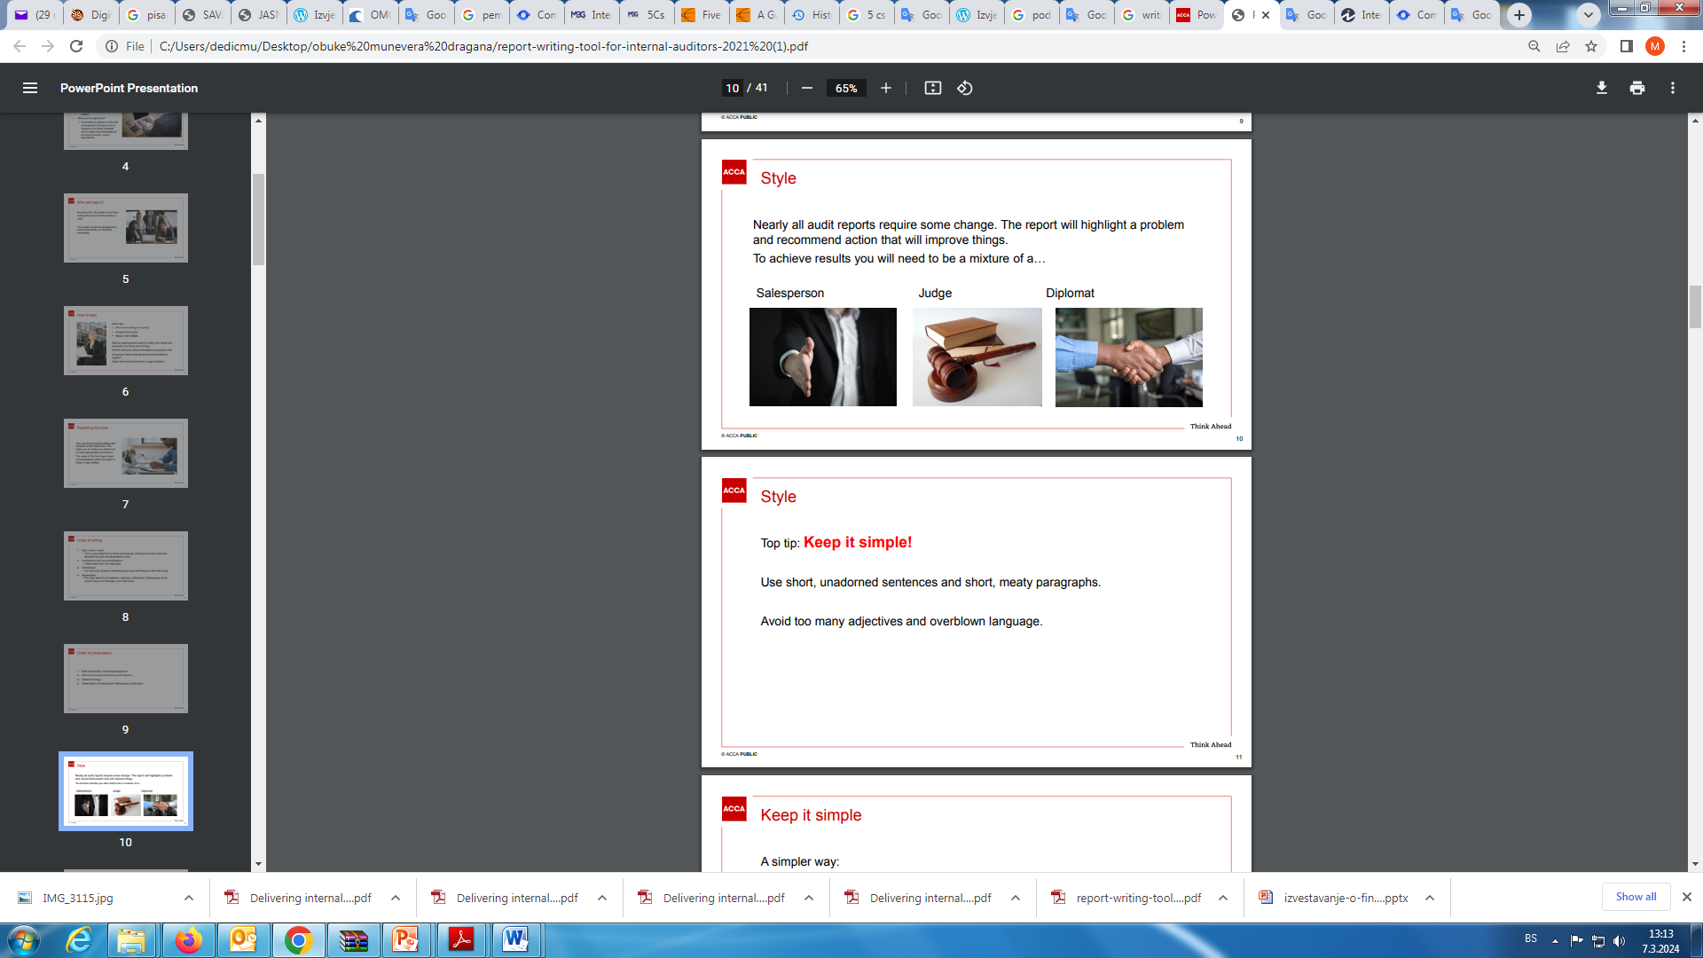
Prezentacija izvještaja
Prilikom prezentacije izvještaja licem u lice treba započeti sa izvršnim sažetkom, usredotodočiti se na najkritičnija pitanja, koristiti vizuelne elemente, biti konkretan sa preporukama, razgovarati o odgovoru rukovodstva, održati objektivnost.
Najbolji savjet: Neka bude jednostavno!
Koristite kratke, neukrašene rečenice i kratke mesnate pasuse. Izbjegavajte previše pridjeva i prenapuhan jezik.
Da bismo postigli rezultate, moramo da budemo mješavina...
Prodavca
Sudije
Diplomate

Slide 58
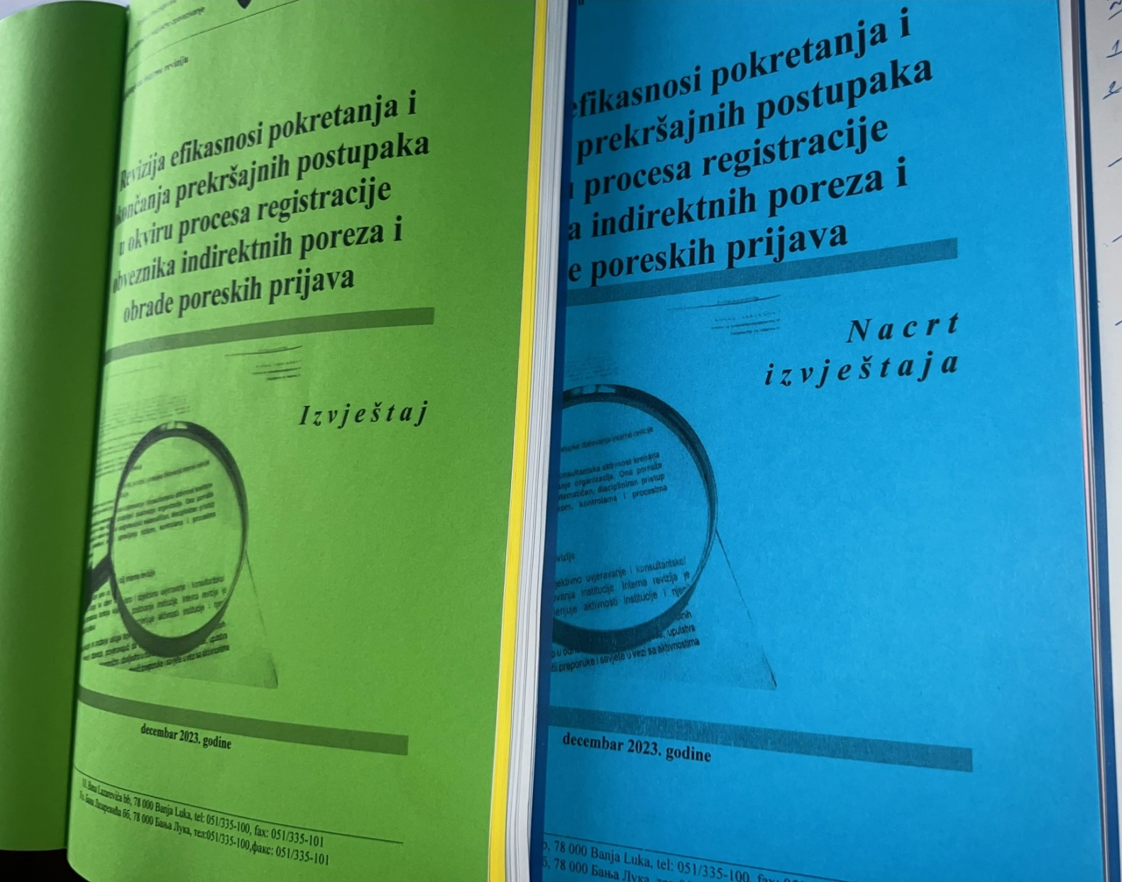
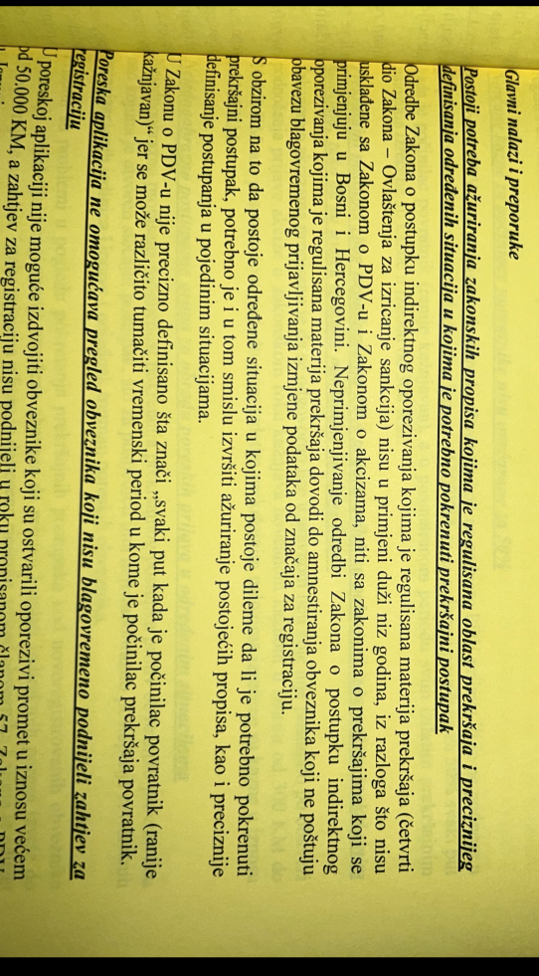

Slide 59
REZIME
  Revizorski izvještaj je finalni proizvod pripremljen kao rezultat procesa interne revizije. Kvalitetan je ukoliko prenosi poruku koju revizorski tim želi prenijeti i ukoliko zainteresuje korisnika da ga pročita.
  Kvalitetan revizorski izvještaj koji je napisan imajući na umu publiku i koji ima pristup usmjeren na čovjeka, stvara veću vrijednost za čitaoca i motiviše subjekte na djelovanje. Uopšteno štedi vrijeme jer je jednostavan, probavljiv i djelotvoran.
  Prihvaćanjem prezentiranih načela, savjeta i tehnika i stalnim poboljšavanjem svog pristupa, možete transformisati svoje izvještaje u moćne instrumente.
  Oni mogu podstaknuti pozitivne promjene unutar vaše organizacije, što u konačnici dovodi do efektivnijeg, usklađenijeg i uspješnijeg okruženja.

Slide 60
SVI PRIMJERI NAVEDENI U PREZENTACIJI SU HIPOTETIČKI NAVEDENI RADI LAKŠEG RAZUMIJEVANJA I NE ODRAŽAVAJU STVARNO STANJE U BILO KOJOJ INSTITUCIJI

